Slide 1
并行计算MPI
实验一

Slide 2
MPI概念
MPI是一个跨语言的通讯协议，用于编写并行计算机。支持点对点和广播。MPI是一个信息传递应用程序接口，包括协议和和语义说明，它们指明其如何在各种实现中发挥其特性。MPI的目标是高性能，大规模性，和可移植性。MPI在今天仍为高性能计算的主要模型。

Slide 3
常见MPI函数
常见的MPI实现包括OpenMPI，MPICH等，可在不同平台上实现MPI的并行通信，常见的MPI函数如下：
Mpi_init（）初始化MPI执行环境，建立多个MPI进程之间的联系，为后续通信做准备；
Mpi_finalize 结束MPI执行环境；
Mpi_comm_rank用来标识各个MPI进程的，给出调用该函数的进程的进程号,返回整型的错误值。两个参数：MPI_Comm类型的通信域，标识参与计算的MPI进程组； &rank返回调用进程中的标识号；
Mpi_comm_size用来标识相应进程组中有多少个进程；
Mpi_send(buf,counter,datatype,dest,tag,comm)： buf：发送缓冲区的起始地址，可以是数组或结构指针；count：非负整数，发送的数据个数；datatype：发送数据的数据类型；dest：整型，目的的进程号；tag：整型，消息标志；comm：MPI进程组所在的通信域。
含义:向通信域中的dest进程发送数据，数据存放在buf中，类型是datatype，个数是count，这个消息的标志是tag，用以和本进程向同一目的进程发送的其它消息区别开来。
Mpi_recv(buf,count,datatype,source,tag,comm,status)： source:整型，接收数据的来源，即发送数据进程的进程号； status：MPI_Status结构指针，返回状态信息。

Slide 4
MPI
数据类型和预定义的量
用于作为参数的数据类型 MPI_INT, MPI_DOUBLE, MPI_CHAR, MPI_Status
预定义的量 MPI_STATURS_IGNORE, MPI_ANY_SOURCE, MPI_ANY_TAG
集合通信
MPI_Bcast广播，使得数据有p份拷贝
MPI_Scatter散发，每份数据只拷贝一次
MPI_Gather收集，每份数据只拷贝一次
MPI_Reduce归约

Slide 5
MPI
点到点通信函数
MPI_Barrier(communicator)来完成同步
MPI_Bsend(message_data, size, data_type, dest_id, tag, communicator) 来发送数据，需要预先注册一个缓冲区，并调用MPI_Buffer_attach(buffer, buf_size)来供MPI环境使用
MPI_Buffer_attach(buffer, size)来把缓冲区buffer提交给MPI环境，其中buffer是通过malloc分配的内存块。
MPI_Buffer_detach(&buffer,&size)来确保传输的完成，尽量把detach和attach函数配对使用，正如尽可能同时使用malloc和free，同时使用Init和Finalize，防止遗漏！
MPI_Pack_size(size, data_type, communicator, &pack_size)来获取包装特定类型的数据所需要的缓冲区大小(还没有计入头部，所以真正缓冲区大小 buf_size = MPI_BSEND_OVERHEAD + pack_size，如果有多份数据发送，则buf_size还要叠加)。
使用MPI_Recv(message, size, data_type, src_id, tag, communicator, status)来接收数据，把已经到达接收缓冲区的数据解析到message数组中，只有全部数据都解析出来时，函数才返回。

Slide 6
MPI
获取当前时间
double MPI_Wtime(void) 取得当前时间，计时的精度由double MPI_Wtick(void) 取得。作为对比，一般在C/C++中，插入time.h，通过clock_t clock(void) 取得当前时间，计时的精度由常数CLOCKS_PER_SEC定义。

Slide 7
演示实验内容一
#include<stdio.h>
int main(void)
{
/*下面要输出hello world*/
printf("hello world!");
return 0;
}
#include "iostream"
using namespace std;
int main(void)
{
cout<<"hello word!"<<endl;
return 0;
}

Slide 8
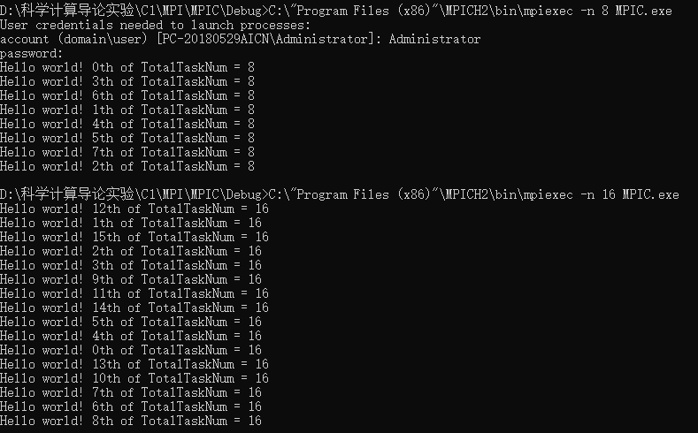
MPI+C
#include <stdio.h>
#include <mpi.h>
int main(int argc, char * argv[])
{
int myrank, nprocs;
// 初始化MPI环境
MPI_Init(&argc, &argv);
// 获取当前进程在通信器MPI_COMM_WORLD中的进程号
MPI_Comm_size (MPI_COMM_WORLD, &nprocs);
MPI_Comm_rank(MPI_COMM_WORLD, &myrank);
printf("Hellow, world! %dth of totalTaskNum = %d\n", myrank, nprocs);
MPI_Finalize();
return 0;
}

Slide 9
MPI+C++
要求：
输入并编译“Hello world!”代码（C语言或者C++语言）
在传统并行程序基础上，将其转换为MPI版本，并编译实现。
MPI版本编译后，使用如下命令运行：
mpiexec –n 8 xx.exe
如果未在系统环境变量中指定mpiexec的路径，则需要在命令行中给出该命令的路径形式，“-n”则是指定多少个进程数，“xx.exe”则是自己编译得到的可执行文件名。
#include"mpi.h"
#include<iostream>
using namespace std;
int main(void){
int rankID;
int sizeNum;
MPI_Init(0,0);
MPI_Comm_size(MPI_COMM_WORLD, &sizeNum);
MPI_Comm_rank(MPI_COMM_WORLD, &rankID);
cout<<"Hello world! "<<rankID<<" of total ="<<sizeNum<<endl;
MPI_Finalize();
return 0;
}

Slide 10
实验内容二
#include "stdafx.h"
#include "mpi.h"
#include <stdio.h>
#include <windows.h>
int _tmain(int argc, _TCHAR* argv[])
{
int myrank, nprocs, name_len, flag;
double start_time, end_time;
char host_name[20];
MPI_Initialized(&flag);
fprintf(stderr, "flag:%d/n", flag);
MPI_Init(0,0);
MPI_Comm_rank(MPI_COMM_WORLD,&myrank);
MPI_Comm_size(MPI_COMM_WORLD,&nprocs);
MPI_Get_processor_name(host_name, &name_len);
if (myrank == 0)
{
fprintf(stderr,"Precision of MPI_WTIME(): %f.\n",MPI_Wtick());
fprintf(stderr,"Host Name:%s\n",host_name);
}
start_time = MPI_Wtime();
Sleep(myrank * 3);
end_time = MPI_Wtime();
fprintf(stderr, "myrank: %d. I have slept %f seconds.\n",myrank,end_time-start_time);
MPI_Finalize();
return 0;
}

Slide 11
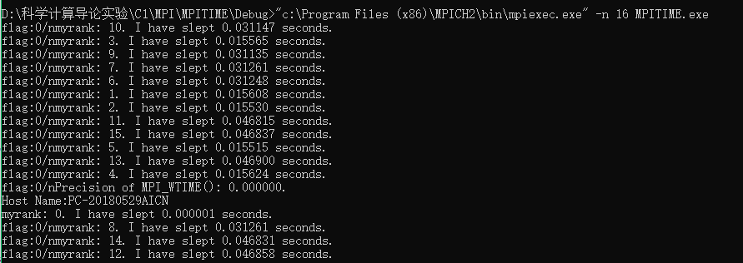
实验内容二

Slide 12
实验要求
（1）独立完成两个演示程序。
（2）独立完成实验报告，给出在操作系统上安装MPI的详细过程，以及实现的代码，着重分析MPI并行程序的优势以及可能的应用领域、普通C/C++程序与MPI程序的区别，在实验报告中应给出程序运行的结果截图。

